Slide 1




Nhóm 12
Lớp ST23D
SHOP BÁN HÀNG ONLINE
Giáo viên hướng dẫn:

Slide 2

Nội dung
1
Ý tưởng khởi nghiệp.
6
Phân tích tài chính sơ bộ
2
7
Kế hoạch phát triển trong 1 năm
Khách hàng mục tiêu
3
Giải pháp và MVP
8
Kết luận
4
Mô hình kinh doanh
9
Lời cảm ơn
5
Chiến dịch thị trường và marketing

Slide 3

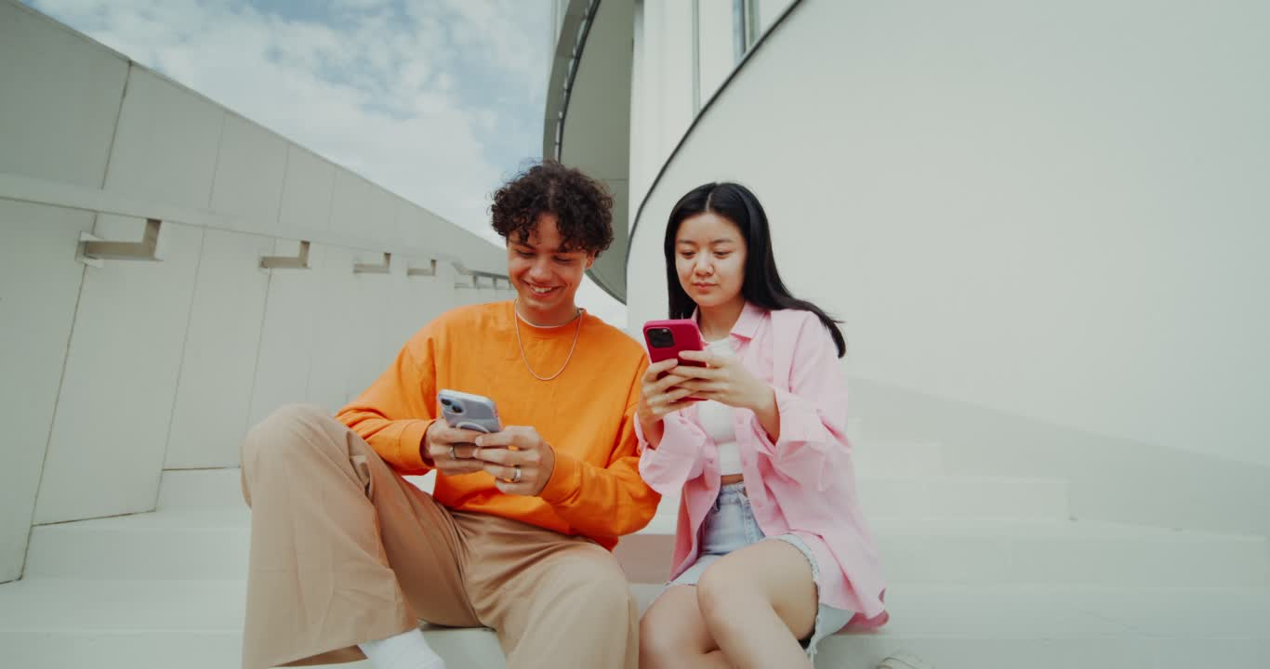

Ý tưởng khởi nghiệp
E-Fashion Store – Thời trang online cho giới trẻ.
Lý do chọn đề tài
Điểm mới, sáng tạo
Nhu cầu mua sắm online tăng cao, đặc biệt sau Covid-19.
Giới trẻ có xu hướng mua hàng nhanh, tiện lợi, thích trãi nghiệm trực tuyến thay vì ra cửa hàng.
Vấn đề xã hội: Nhiều người bận rộn, không có thời gian để đi mua sắm như truyền thống.
Ứng dụng công nghệ AI gợi ý size, phong cách.
Livestrem bán hàng kết hợp với thử đồ ảo.
Chính sách đổi trả nhanh chóng trong vòng 7 ngày.

Slide 4
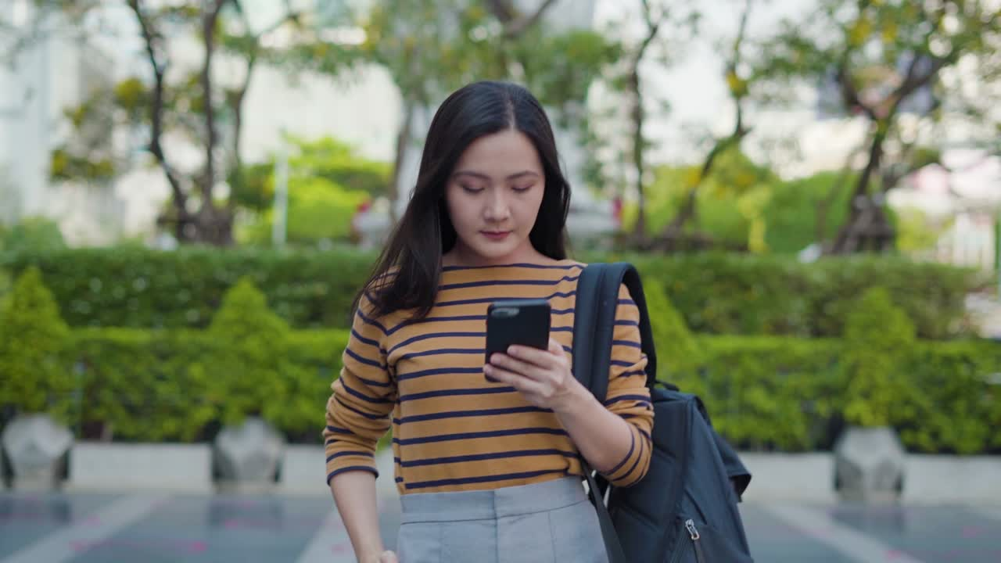
Khách hàng, mục tiêu và vấn đề
KHÁCH HÀNG:
Nam, nữ độ tuổi 18 – 30 là nhân viên văn phòng, sinh viên đại học.
Thường xuyên sử dụng mạng xã hội (Facebook, TikTok,Instagram).
Thu nhập trung bình – khá, thích mua sắm quần áo hợp trend với giá cả vừa phải
NHU CẦU THỰC TẾ, VẤN ĐỀ
Muốn mua quần áo nhanh, không mất thời gian ra cửa hàng.
Cần nhiều sự lựa chọn về mẫu giá, size, phong cách, …
Lo ngại về chất lượng online không giống với ảnh.
Kéo-thả ảnh hoặc video của bạn! Nhấp vào ảnh hoặc video mẫu và xóa. Chọn mục của bạn từ thẻ Tải lên, kéo và sau đó thả vào khung!

Slide 5
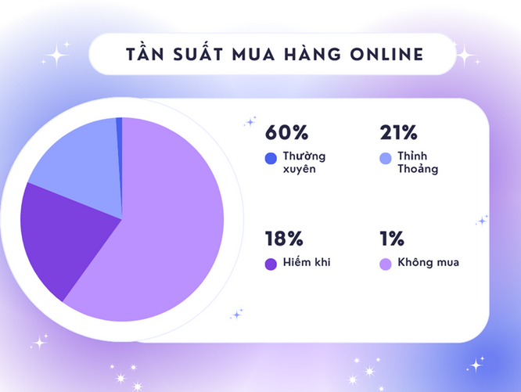
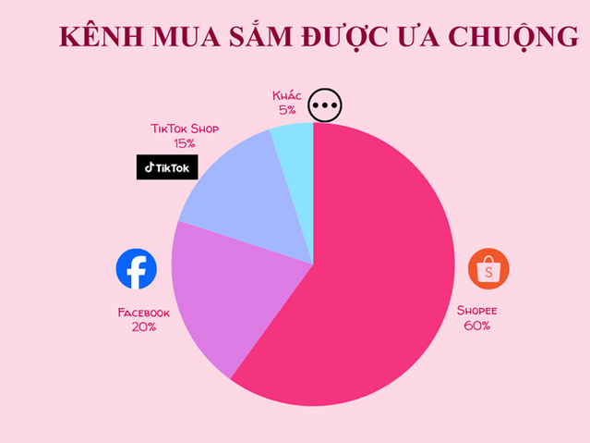
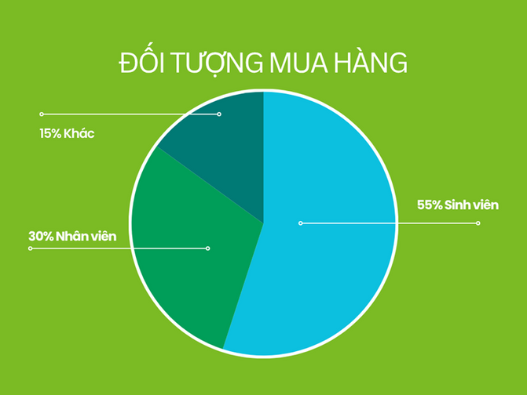
Biểu đồ khảo sát
APP ƯA CHUỘNG
ĐÔI TƯỢNG
TẤN SUẤT MUA HÀNG

Slide 6

Giải pháp và MVP
MÔ TẢ GIẢI PHÁP SẢN PHẨM | MÔ HÌNH MVP THỬ NGHIỆM
Cửa hàng online chuyên cung cấp quần áo thời trang với hình ảnh thật, video thực tế. | Giai đoạn đầu, nhóm tạo Fanpage Facebook và gian hàng trên TikTok Shop.
Tích hợp chatbot chuyên tư vấn size, phối đồ. | Nhập 100 sản phẩm quần áo (áo thun, áo sơ mi, quần jeans) để bán thử nghiệm
Chương trình khách hàng thân thiết, tích điểm khi mua. | Triển khai quảng cáo Facebook Ads nhắm đến đối tượng sinh viên, nhân viên văn phòng.
 | Livestream 2 lần/tuần để bán sản phẩm.

Slide 7
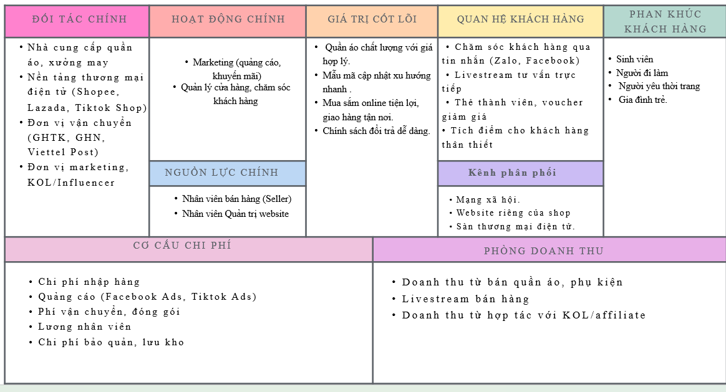
Mô hình kinh doanh

Slide 8


Khuyến mãi 20% cho 100 khách hàng đầu tiên.
Quà tặng miễn phí ( Tất, các phụ kiện nhỏ).
Chiến lược thị trường và marketing
Miễn phí vận chuyển toàn quốc lần đầu.
Quảng cáo Facebook Ads nhắm tới nhóm 18 – 30 tuổi
Livestream trên TikTok vào “giờ vàng” 19h – 21h.

Slide 9


Phân tích tài chính sơ bộ
Chi phí ban đầu:
Doanh thu dự kiến :
Nhập hàng thử nghiệm (100 sản phẩm): 2 triệu VNĐ.
Marketing – quảng cáo 3 tháng đầu: 1 triệu VNĐ.
Website & công cụ quản lý: 5 triệu VNĐ.
Chi phí khác (vận chuyển, bao bì, kho bãi): 5 triệu VNĐ.
Tổng vốn ban đầu: 3 triệu VNĐ.
Giá bán trung bình: 100.000 VNĐ/sản phẩm.
Lợi nhuận trung bình: 50.000 VNĐ/sản phẩm.
Bán 50 sản phẩm/tháng → 5 triệu VNĐ doanh thu, triệu VNĐ lợi nhuận.
Kéo-thả ảnh hoặc video của bạn! Nhấp vào ảnh hoặc video mẫu và xóa. Chọn mục của bạn từ thẻ Tải lên, kéo và sau đó thả vào khung!

Slide 10

Kế hoạch phát triển trong 1 năm
4 Quí

Slide 11


1.Nghiên cứu thị trường Khảo sát nhu cầu mua sắm quần áo online (học sinh, sinh viên, nhân viên văn phòng). Phân tích đối thủ (giá, kiểu dáng, dịch vụ). Xác định nhóm khách hàng mục tiêu.
2. Chuẩn bị sản phẩm: Chọn nguồn hàng (xưởng may, nhập sỉ). Tập trung vào 2–3 dòng sản phẩm chủ lực (áo phông, áo sơ mi, váy công sở). Xây dựng bảng size, giá bán, chính sách đổi trả.
3. Xây dựng kênh bán hàng: Tạo fanpage Facebook, TikTok Shop, Shopee Mall. Thiết kế logo, bộ nhận diện thương hiệu. Xây dựng website bán hàng đơn giản.
4. Quảng bá lần đầu: Chạy quảng cáo thử nghiệm Facebook Ads. Tạo video TikTok ngắn về outfit, mix đồ. Khuyến mãi khai trương (giảm giá 20% đơn hàng đầu tiên).
Khi bạn xong, hãy tải xuống Bài thuyết trình Canva của bạn ở định dạng tệp MP4 hoặc nhận đường liên kết đến Bài thuyết trình tự ghi hình và chia sẻ với người khác.
Bạn có thể thu video bên trong trình biên tập! Đi đến 'Tải lên' và nhấp vào 'Tự ghi hình'.
QUÍ 1
Mục tiêu: Hoàn thiện cơ bản mô hình bán hàng online.

Slide 12
QUÍ 2
1.Marketing & Quảng bá Triển khai chương trình khuyến mãi theo mùa (mùa hè: áo phông, váy nhẹ). Đầu tư nội dung TikTok (video thử đồ, mix & match, livestream). Kết hợp KOL/Influencer nhỏ để quảng bá.
2. Bán hàng & Dịch vụ khách hàng Tổ chức minigame trên Facebook để tăng tương tác. Xây dựng dịch vụ chăm sóc khách hàng qua Zalo, Messenger. Theo dõi phản hồi khách hàng để cải thiện chất lượng.
3. Tài chính: Đặt mục tiêu doanh thu hàng tháng đạt 3–5 triệu. Kiểm soát chi phí quảng cáo và vận hành.
Bạn có thể thu video bên trong trình biên tập! Đi đến 'Tải lên' và nhấp vào 'Tự ghi hình'.
Mục tiêu: Thu hút nhiều khách hàng mới và có doanh thu ổn định.

Slide 13

QUÍ 3
1. Sản phẩm Thêm dòng sản phẩm mới (áo khoác nhẹ, quần jeans). Thiết kế bộ sưu tập mini theo mùa (Back to school, Thu đông).
2. Marketing Tăng ngân sách quảng cáo. Hợp tác với các sàn TMĐT (Shopee, Lazada, Tiki). Livestream bán hàng thường xuyên.
3. Thương hiệu: Tạo đồng phục cho nhân viên livestream. Xây dựng phong cách riêng cho shop (ví dụ: thời trang trẻ trung – năng động).
Bạn có thể thu video bên trong trình biên tập! Đi đến 'Tải lên' và nhấp vào 'Tự ghi hình'.
Mục tiêu: Mở rộng kênh bán hàng và danh mục sản phẩm.

Slide 14
QUÍ 4
1. Bán hàng Tập trung vào bộ sưu tập Thu – Đông, Noel, Tết Dương lịch. Tổ chức các chương trình Flash Sale trên sàn TMĐT. Gói quà tặng và dịch vụ ship nhanh cho dịp lễ.
2. Marketing Chạy quảng cáo mạnh dịp cuối năm. Đẩy mạnh livestream khung giờ vàng. Tạo hashtag riêng trên TikTok để viral.
3. Tài chính và đánh giá: Tổng kết doanh thu – chi phí – lợi nhuận. Đánh giá điểm mạnh, điểm yếu của mô hình. Đặt mục tiêu phát triển năm 2 (có thể mở cửa hàng offline nhỏ).
Bạn có thể thu video bên trong trình biên tập! Đi đến 'Tải lên' và nhấp vào 'Tự ghi hình'.
Mục tiêu: Tối đa hóa doanh thu dịp cuối năm và lập kế hoạch phát triển năm sau.

Slide 15


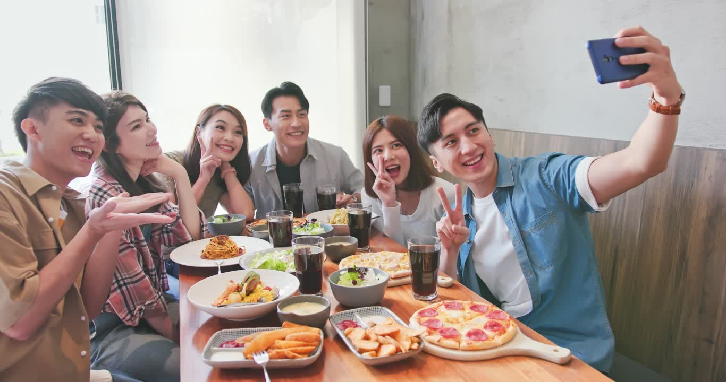
Kéo-thả ảnh hoặc video của bạn! Nhấp vào ảnh hoặc video mẫu và xóa. Chọn mục của bạn từ thẻ Tải lên, kéo và sau đó thả vào khung!
Những hình ảnh trực quan ( nếu có)
Quay lại Trang Nội dung

Slide 16
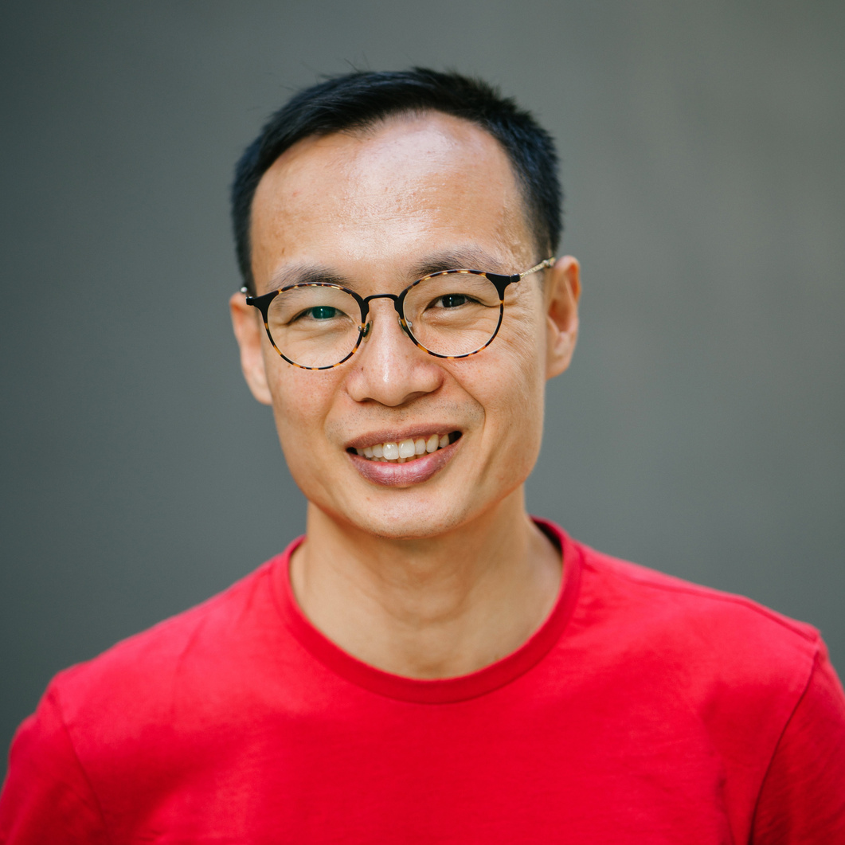

Bạn có lời nhắn hoặc câu hỏi?
Hãy liên hệ với các đầu mối liên hệ của chúng tôi.
Trưởng phòng
Trần Minh Hoàng
Hãy liên hệ với trưởng nhóm vận hành của chúng tôi nếu có thắc mắc về:
Thêm mối quan tâm hoặc câu hỏi tại đây
Thêm mối quan tâm hoặc câu hỏi tại đây
Thêm mối quan tâm hoặc câu hỏi tại đây
E: xinchao@trangwebhay.vn
ĐT: +84 912 345 678
Trưởng nhóm vận hành
Trịnh Anh Tú
Hãy liên hệ với trưởng nhóm vận hành của chúng tôi nếu có thắc mắc về:
Thêm mối quan tâm hoặc câu hỏi tại đây
Thêm mối quan tâm hoặc câu hỏi tại đây
Thêm mối quan tâm hoặc câu hỏi tại đây
E: xinchao@trangwebhay.vn
ĐT: +84 912 345 678

Slide 17
Dự án bán hàng online (quần áo) khả thi, phù hợp xu thế thương mại điện tử.
Khách hàng mục tiêu: học sinh, sinh viên, nhân viên văn phòng.
Kênh phân phối: Facebook, TikTok Shop, Shopee với sản phẩm phổ biến, dễ tiêu thụ.
Kế hoạch 1 năm: Q1 xây dựng – Q2 quảng bá – Q3 mở rộng – Q4 tăng tốc & tổng kết.
Kỳ vọng: Doanh thu, lợi nhuận 20–25%, khách hàng trung thành 500–1000.
Kết luận

